Slide 1
sequence_Align
在序列对齐过程中，使用了尼德曼-翁施序列对齐算法。这是一个基于评分标准的对齐算法。
在该算法中，生成了两个paramA.seq.length * paramB.seq.length阶的矩阵，用来存储对齐结果。
在介绍该算法前，先看对齐算法的评分标准。

Slide 2
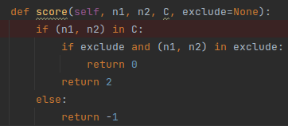
评分标准：
C是根据cmpinslist所生成的序列对。
exclude是动态改变的，已经比较过的序列对。
如果n1序列和n2序列是C种的序列对，就标记为2分，否则为-1分

Slide 3
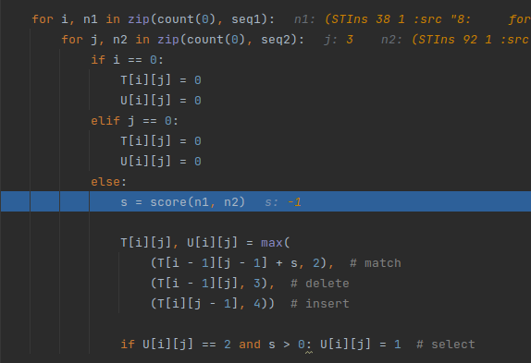
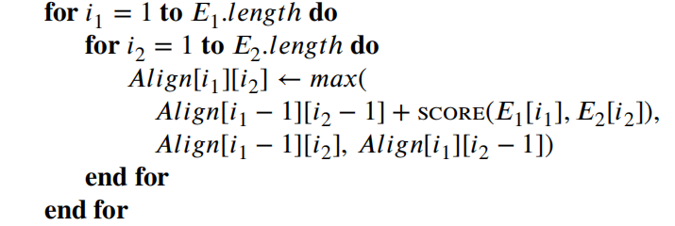
Score_Board
Score_Board就是paramA.seq.length + 1 * paramB.seq.length + 1阶的矩阵。
矩阵T为得分矩阵，矩阵U为路径矩阵。

Slide 4
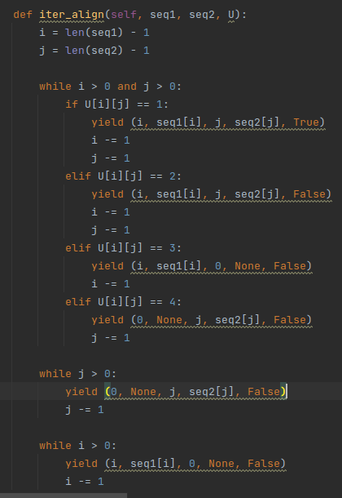
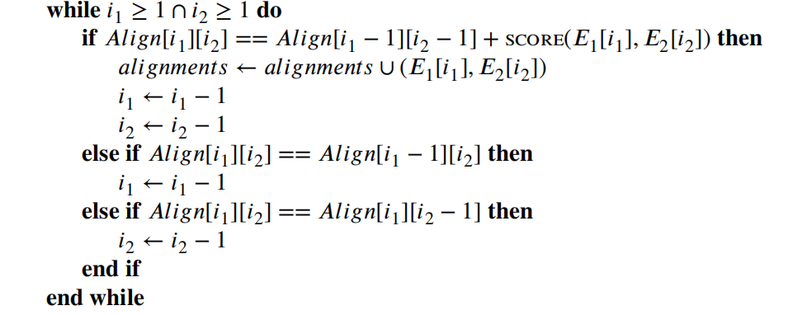
回溯路径：
根据路径矩阵U回溯完整路径

